Slide 1

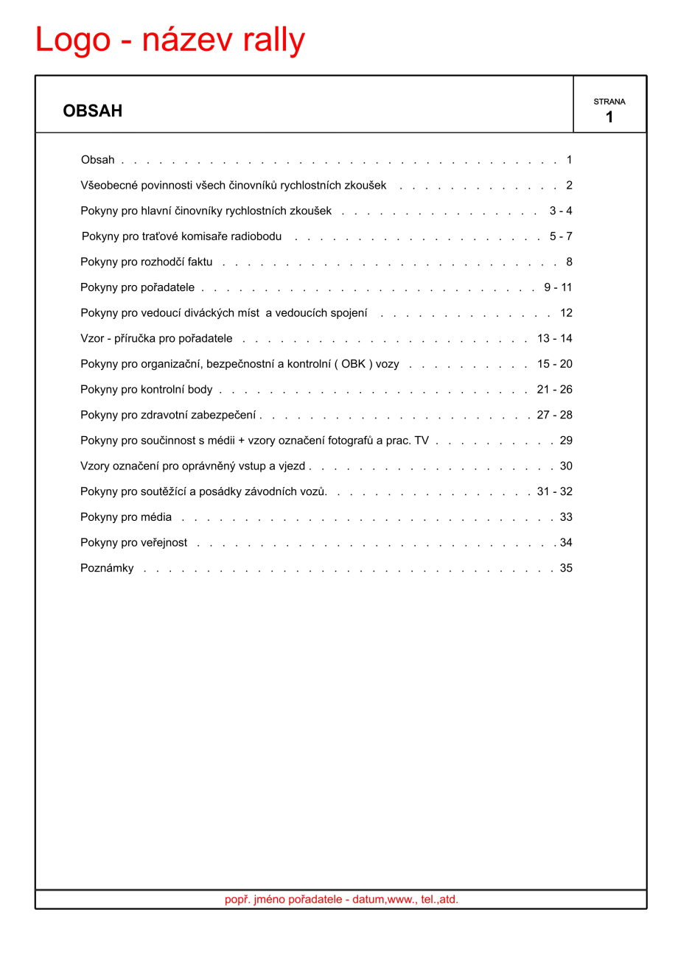
BEZPEČNOSTNÍ PLÁN - POKYNY
18.2.2016 12:51:30

Slide 2
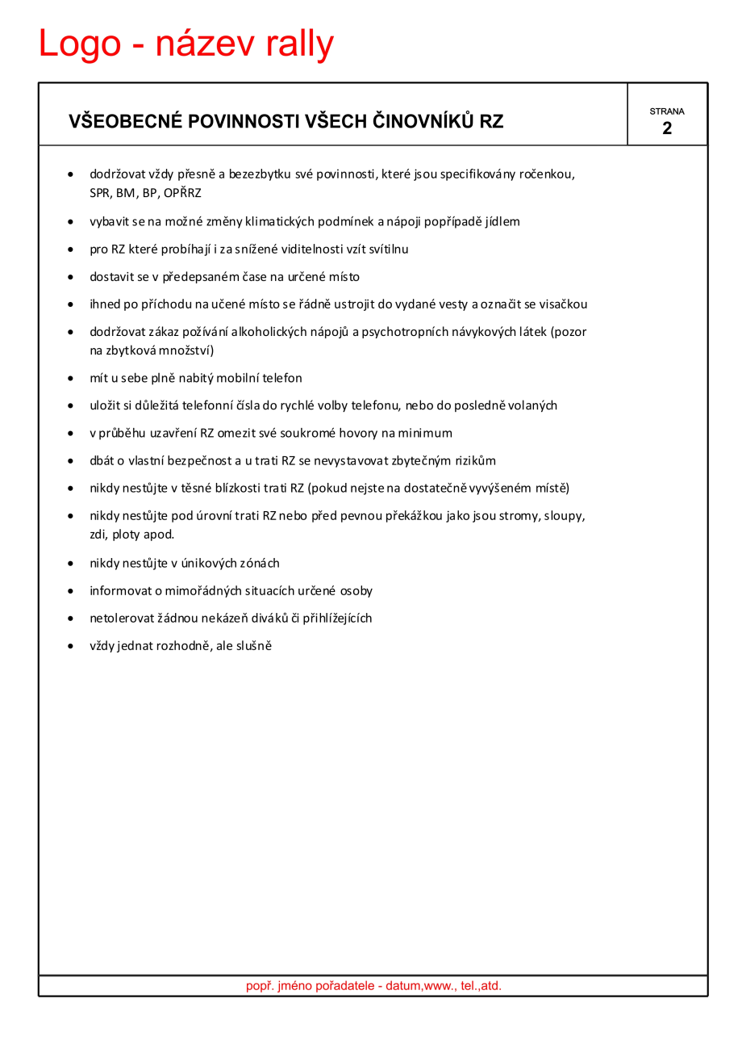
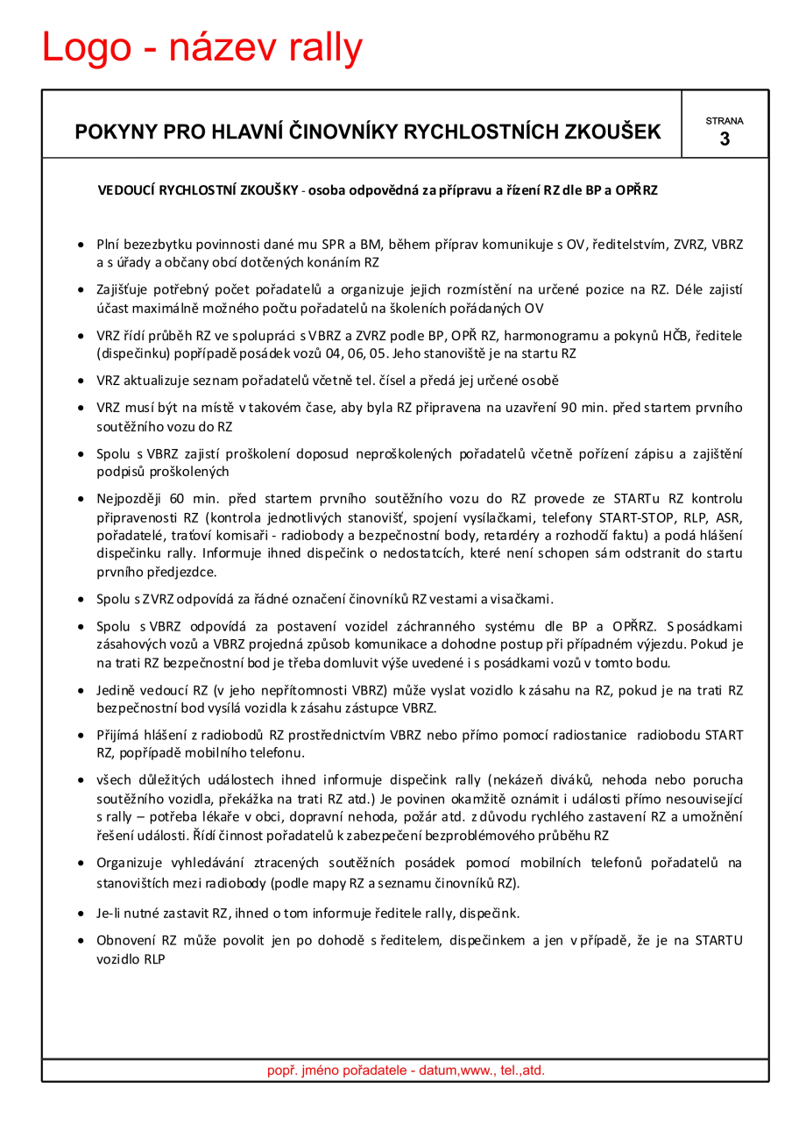
BEZPEČNOSTNÍ PLÁN - POKYNY
18.2.2016 12:51:30

Slide 3
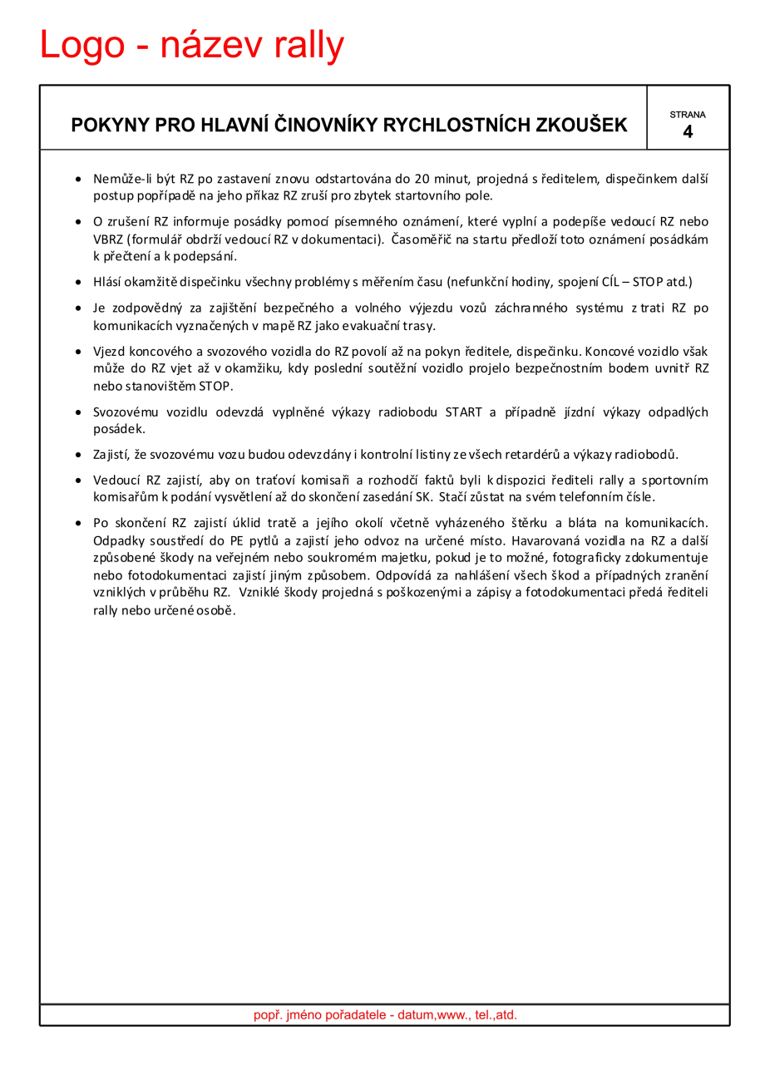
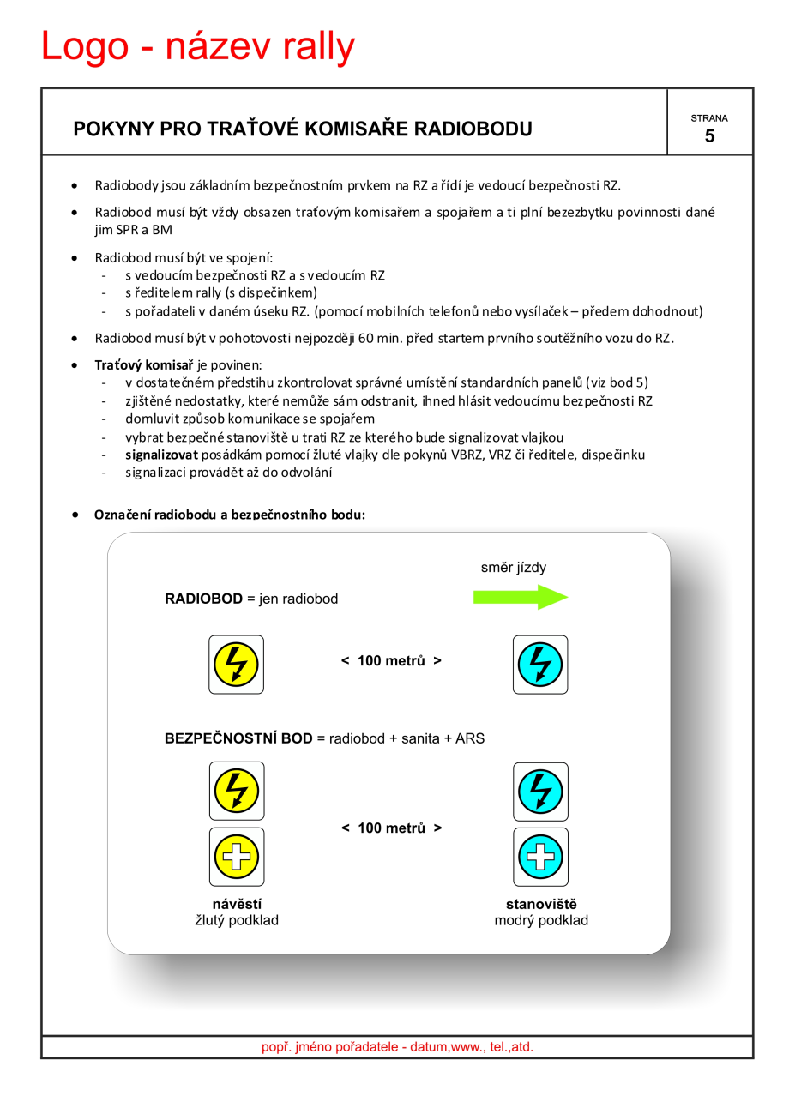
BEZPEČNOSTNÍ PLÁN - POKYNY
18.2.2016 12:51:30

Slide 4
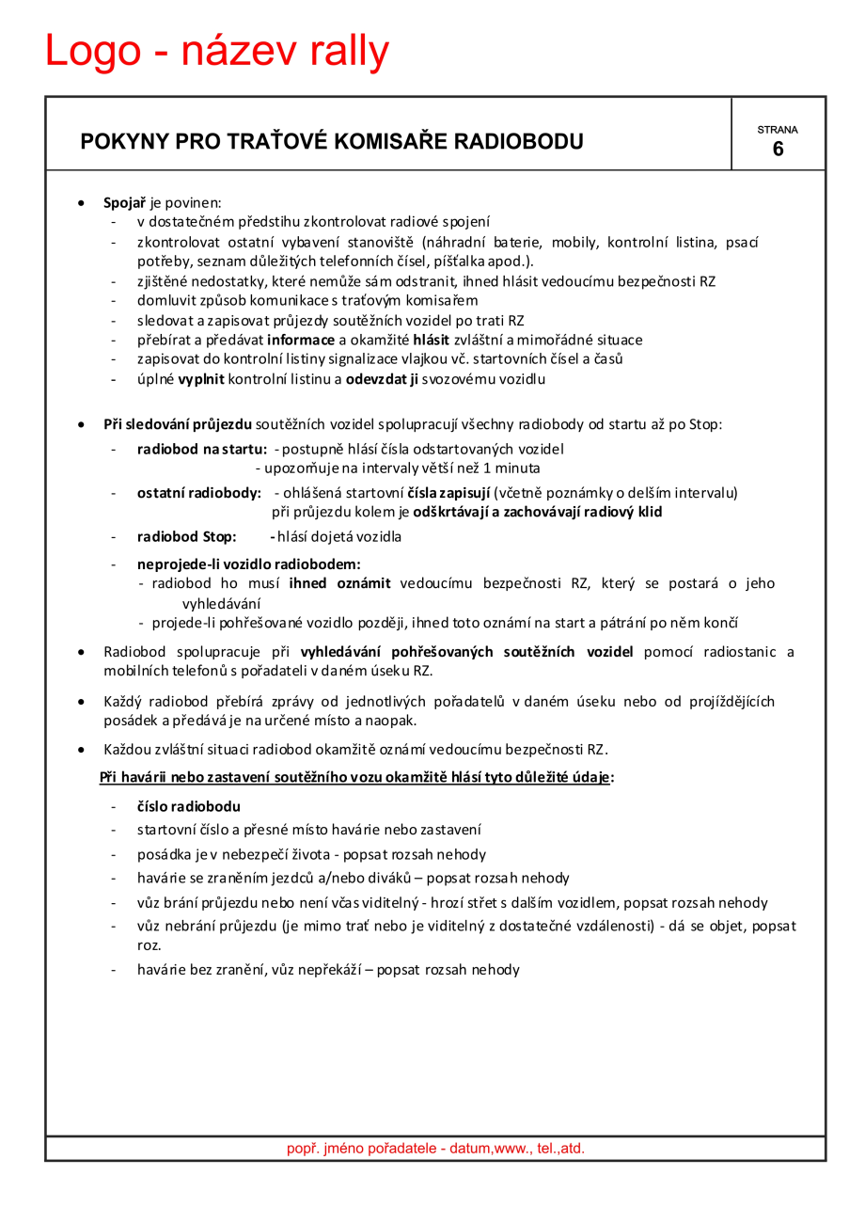
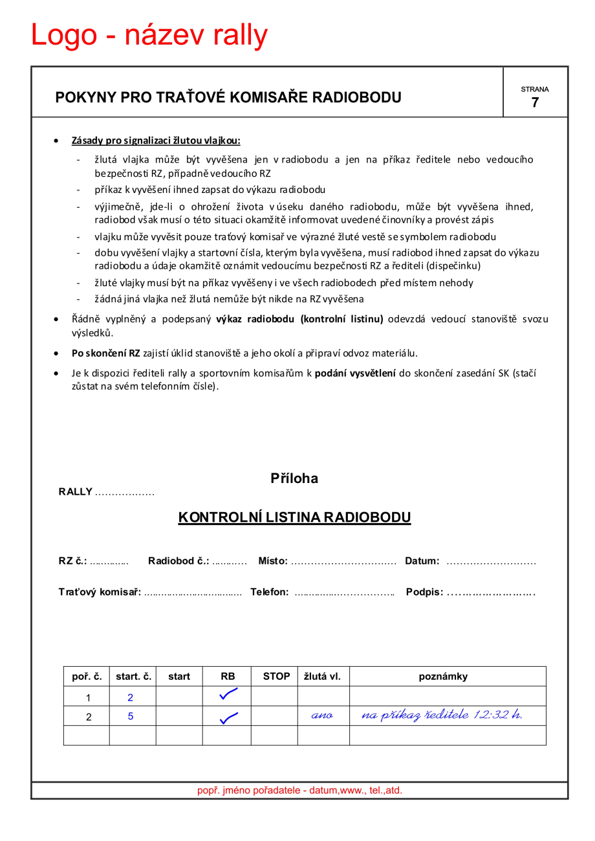
BEZPEČNOSTNÍ PLÁN - POKYNY
18.2.2016 12:51:30

Slide 5
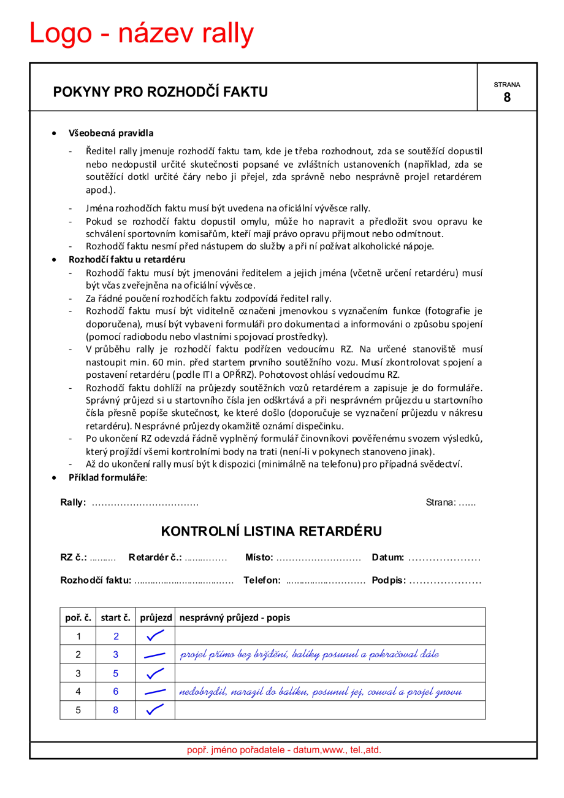
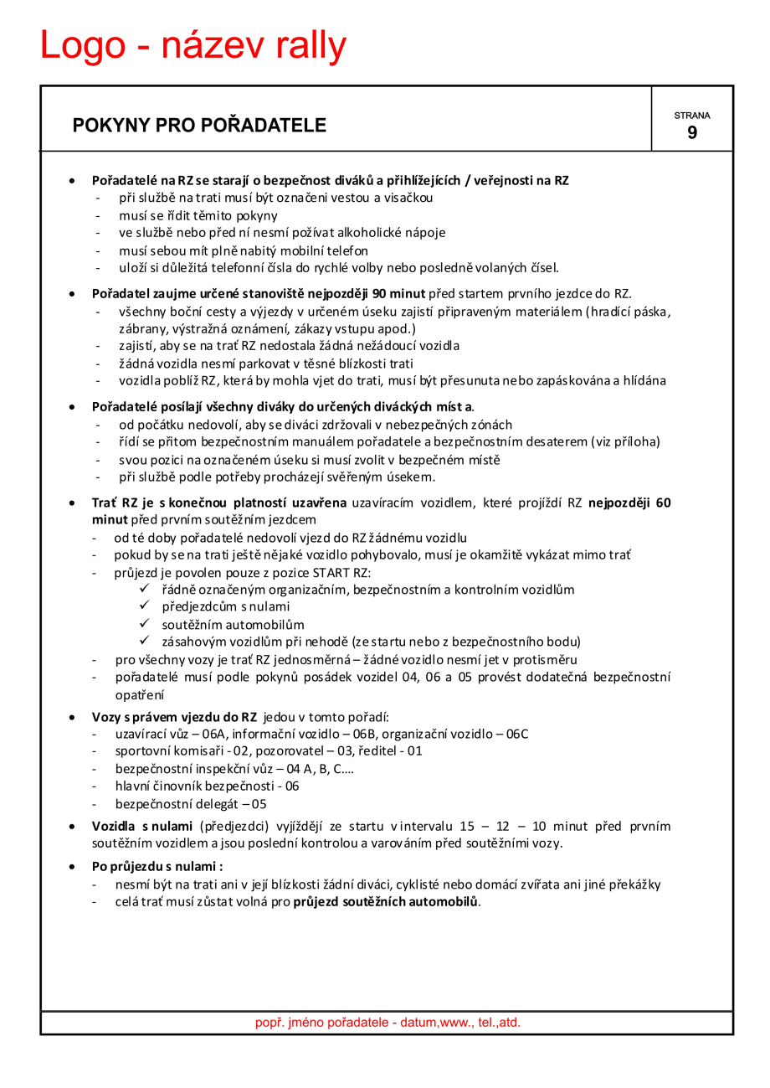
BEZPEČNOSTNÍ PLÁN - POKYNY
18.2.2016 12:51:30

Slide 6
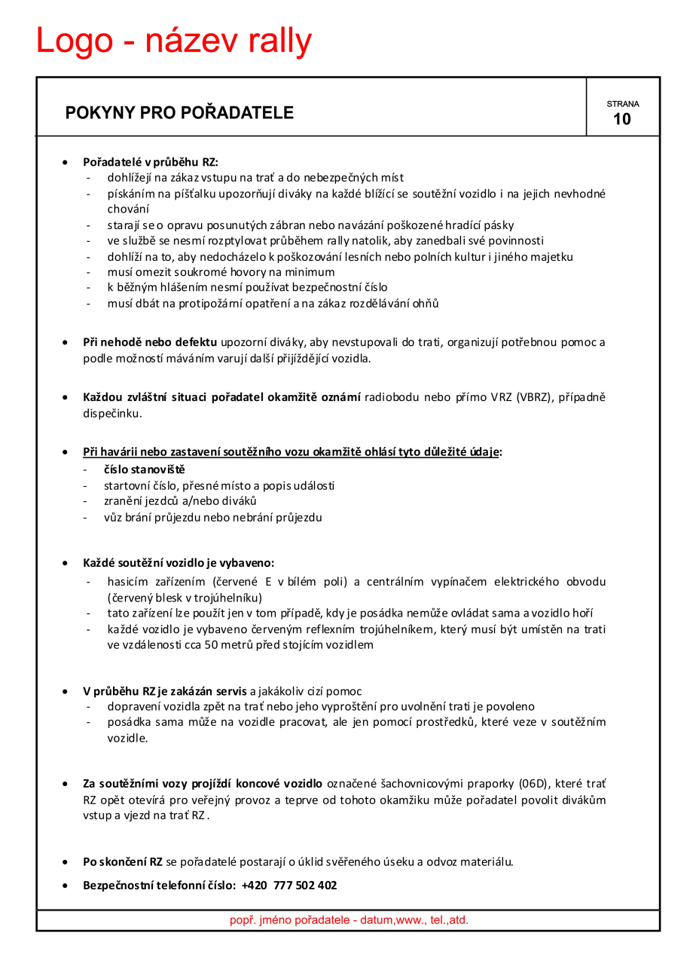
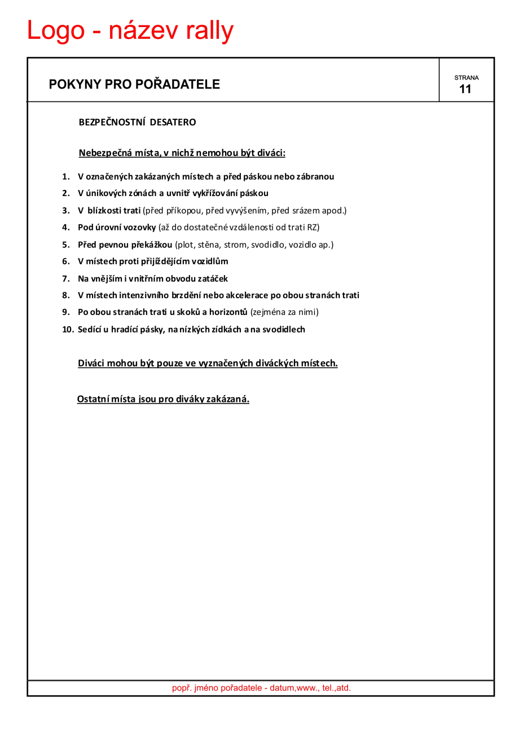
BEZPEČNOSTNÍ PLÁN - POKYNY
18.2.2016 12:51:30

Slide 7
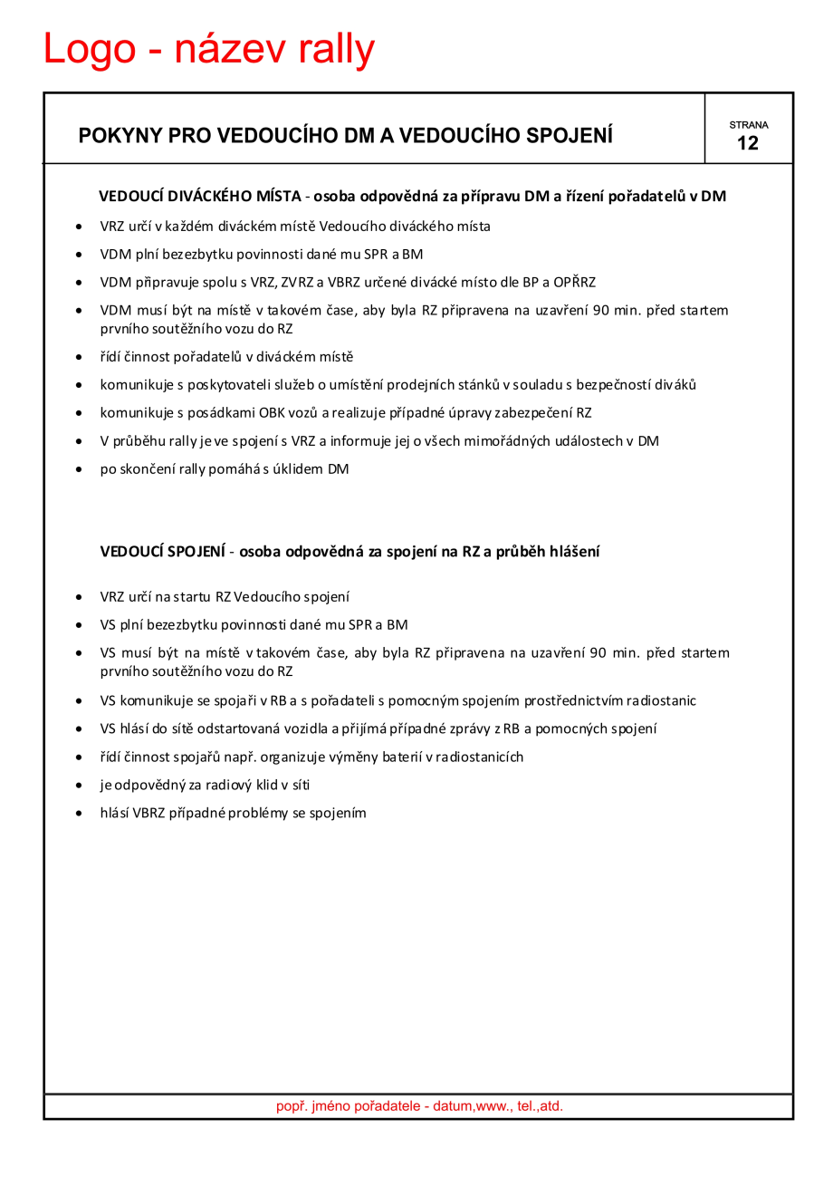
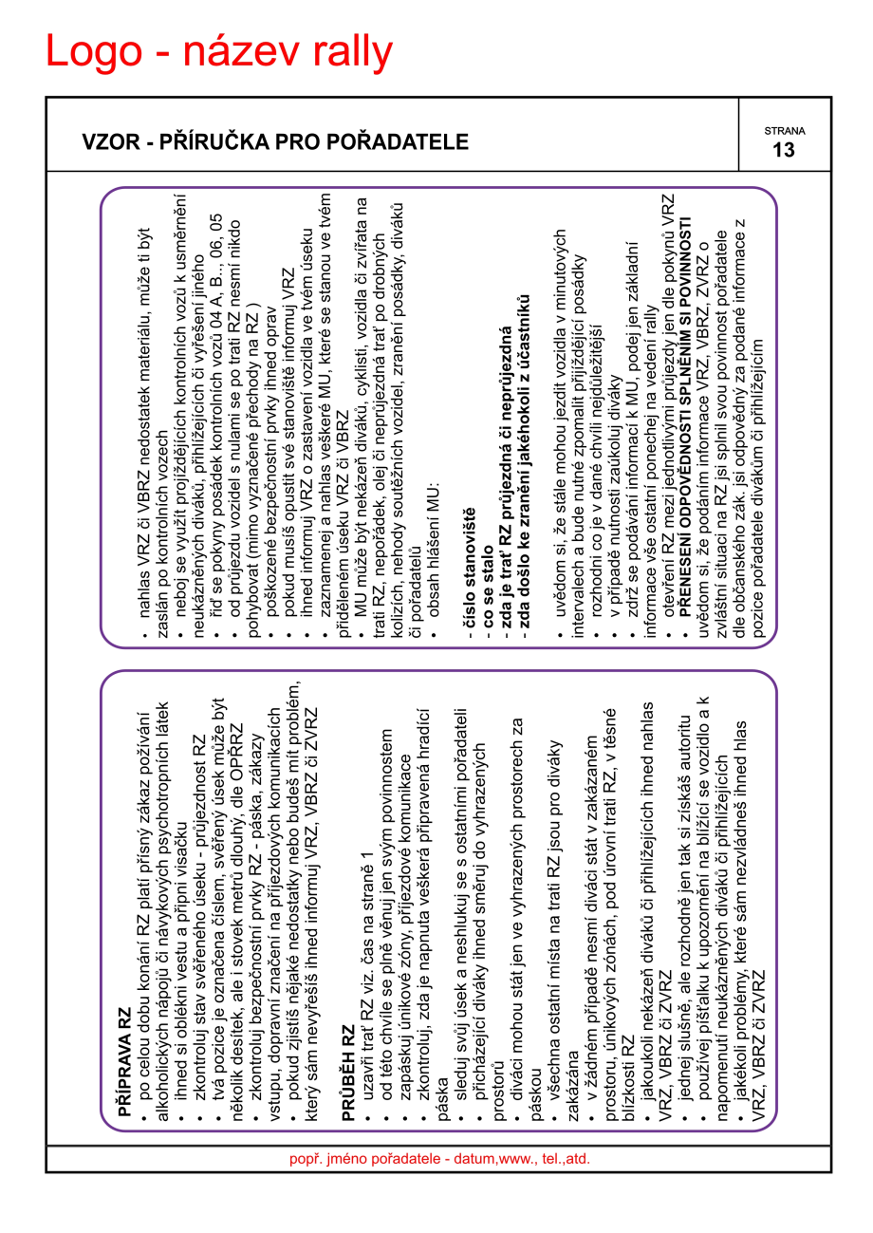
BEZPEČNOSTNÍ PLÁN - POKYNY
18.2.2016 12:51:30

Slide 8
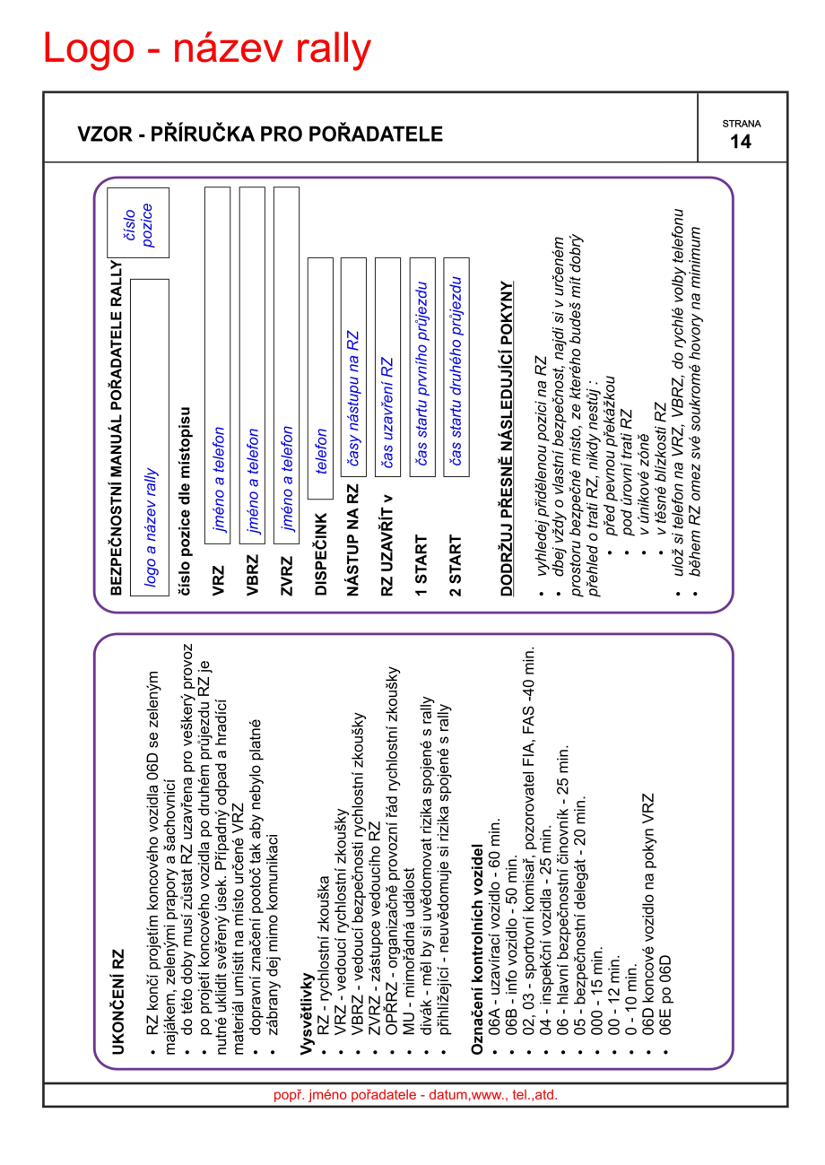
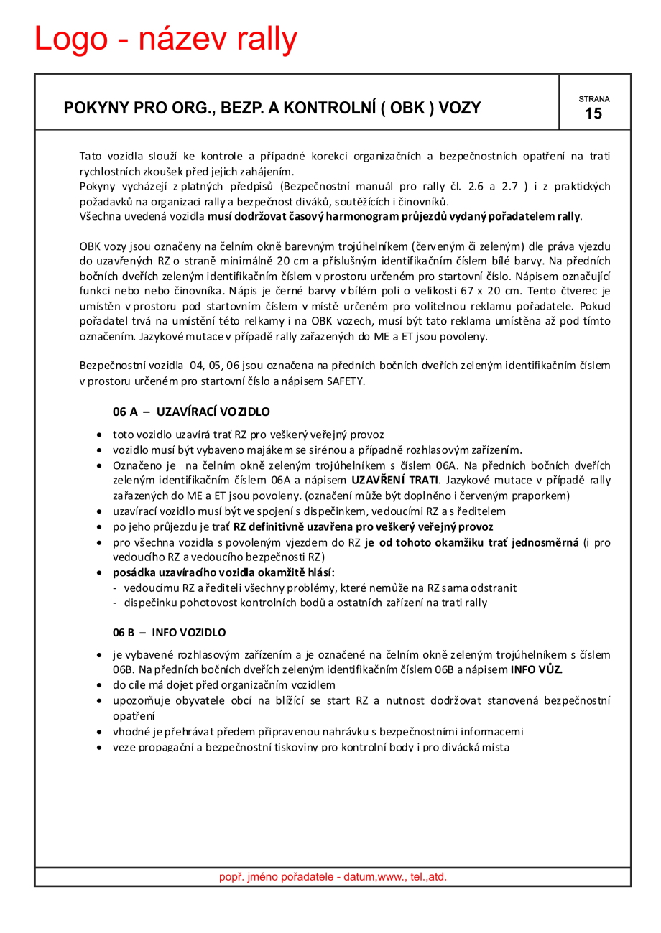
BEZPEČNOSTNÍ PLÁN - POKYNY
18.2.2016 12:51:30

Slide 9
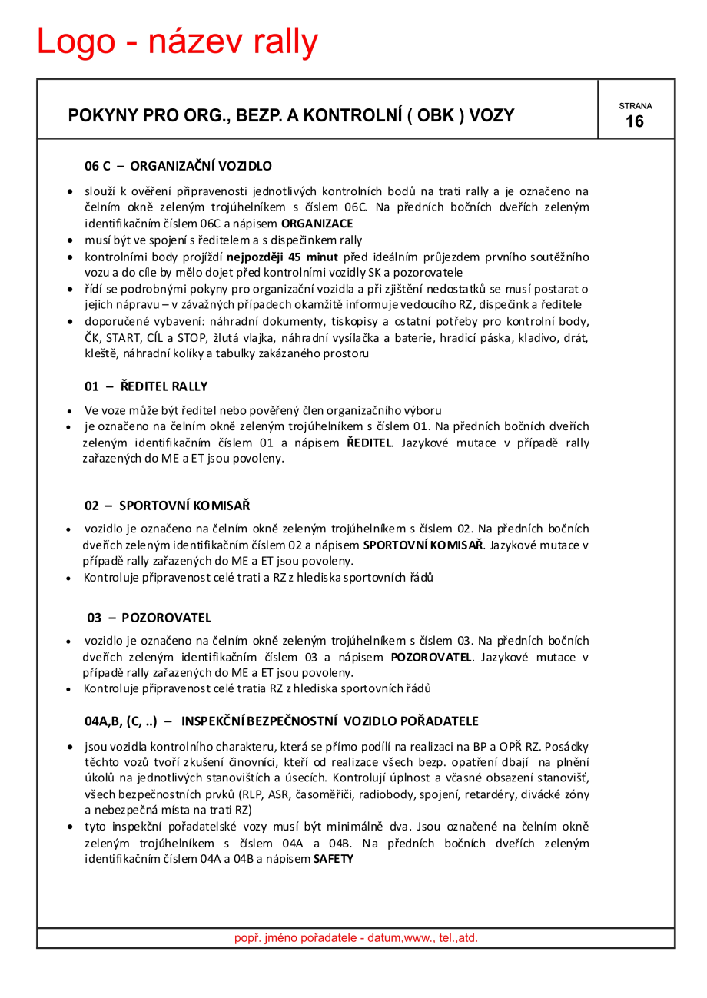
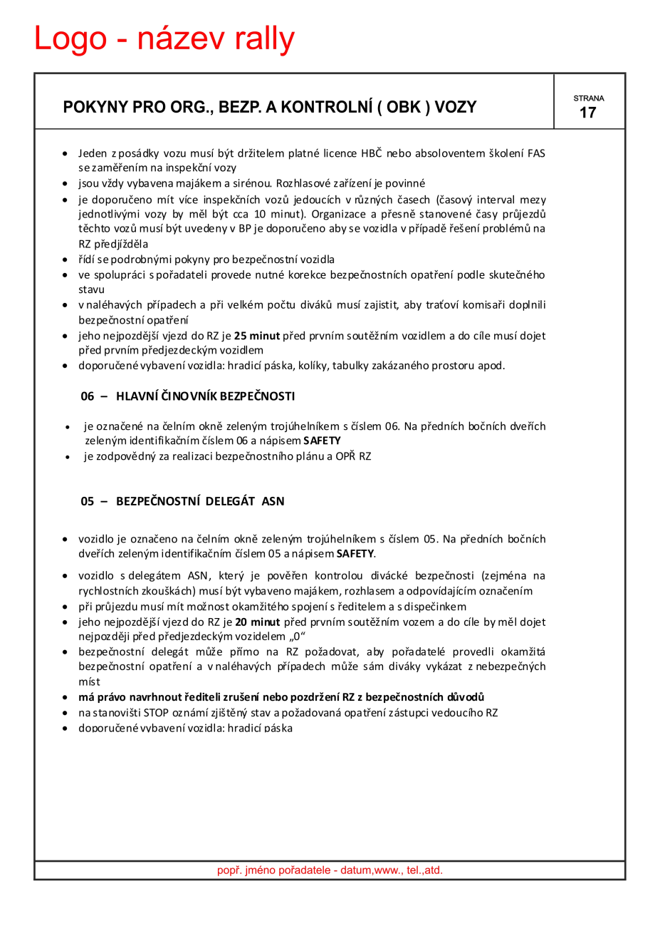
BEZPEČNOSTNÍ PLÁN - POKYNY
18.2.2016 12:51:30

Slide 10
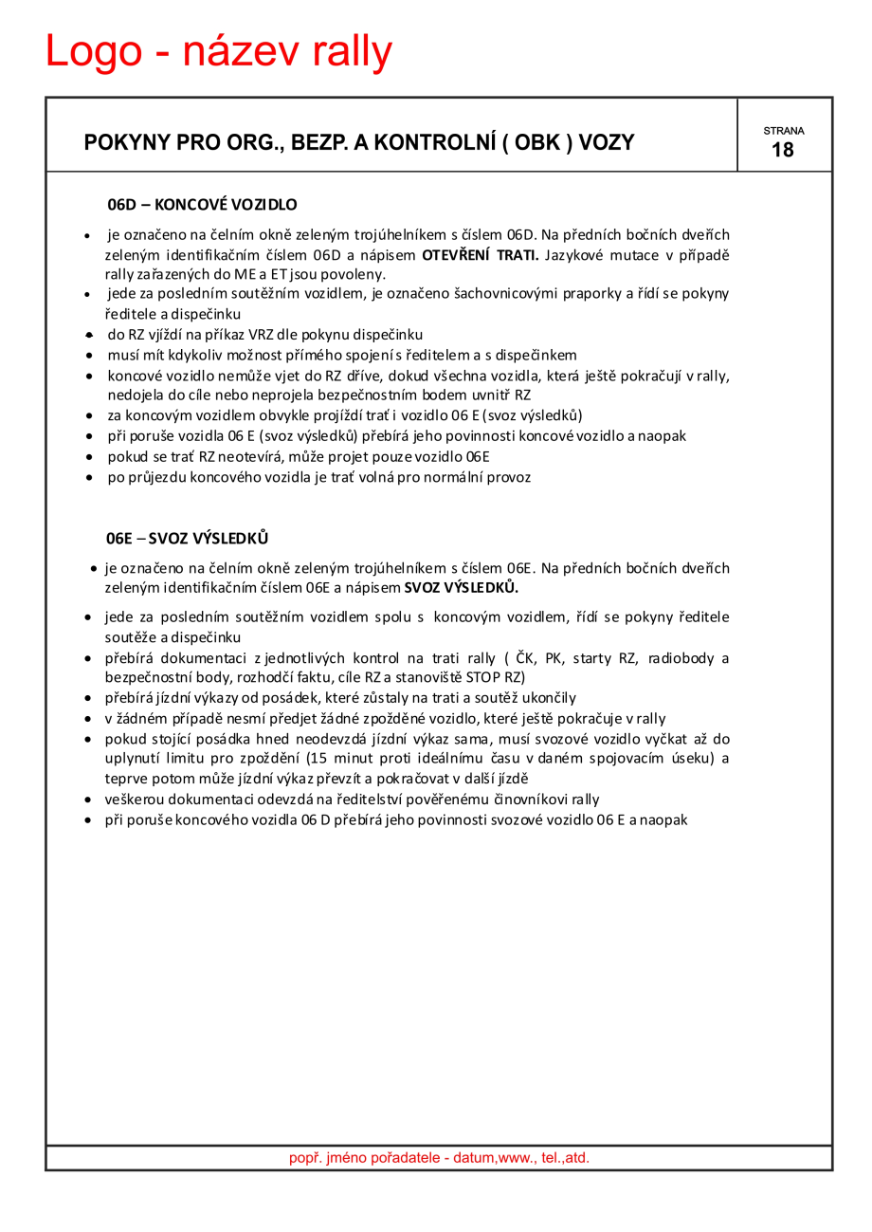
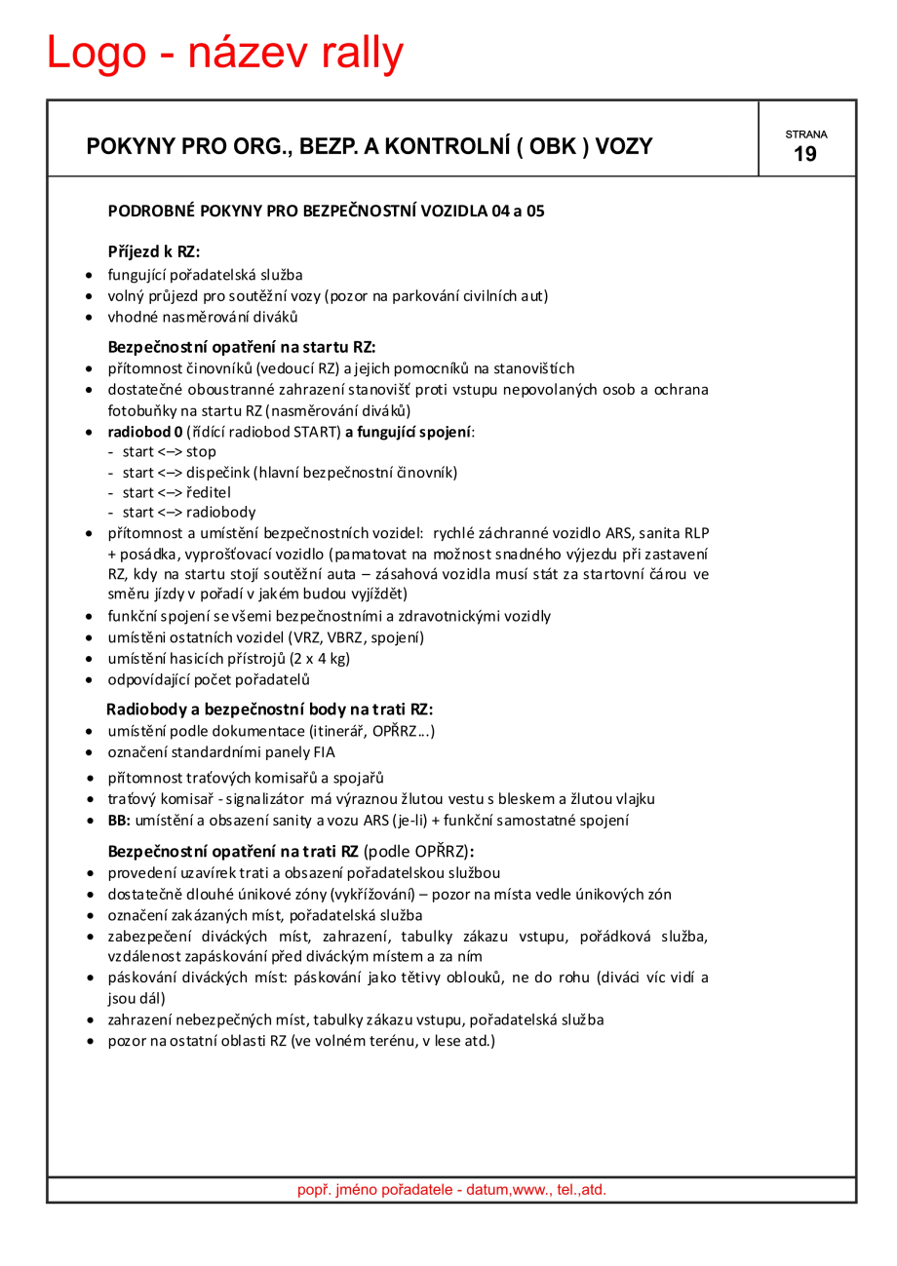
BEZPEČNOSTNÍ PLÁN - POKYNY
18.2.2016 12:51:31

Slide 11
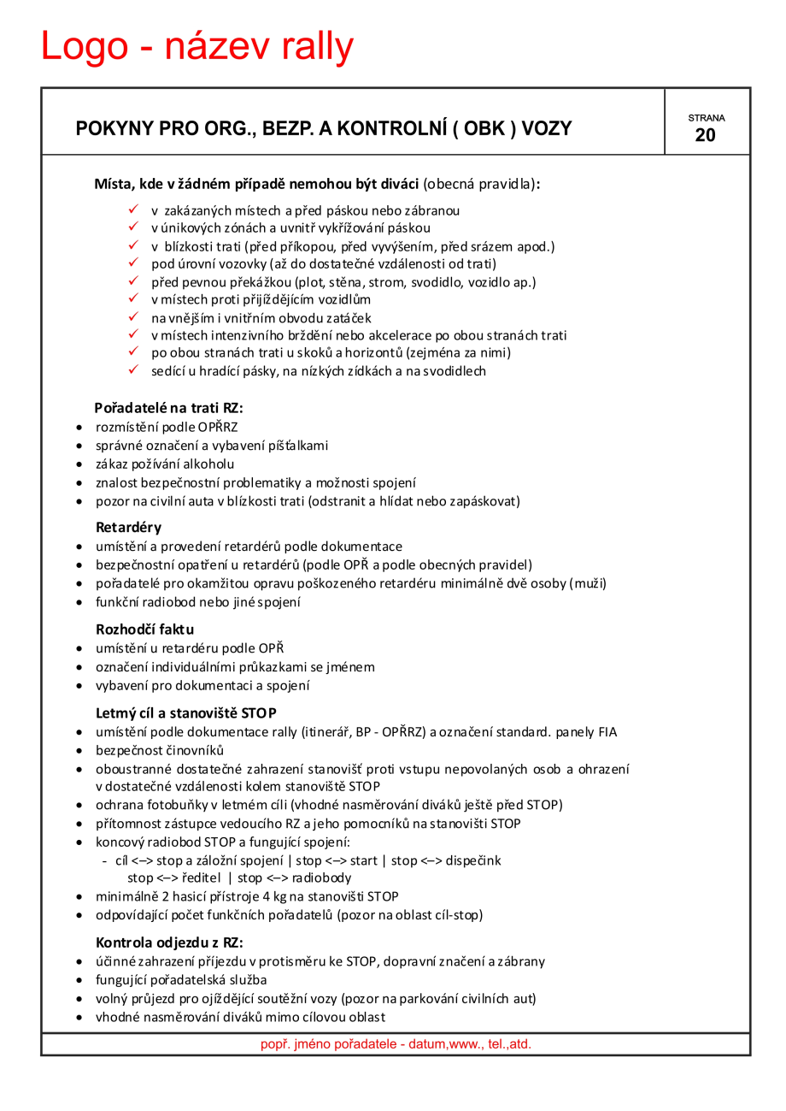
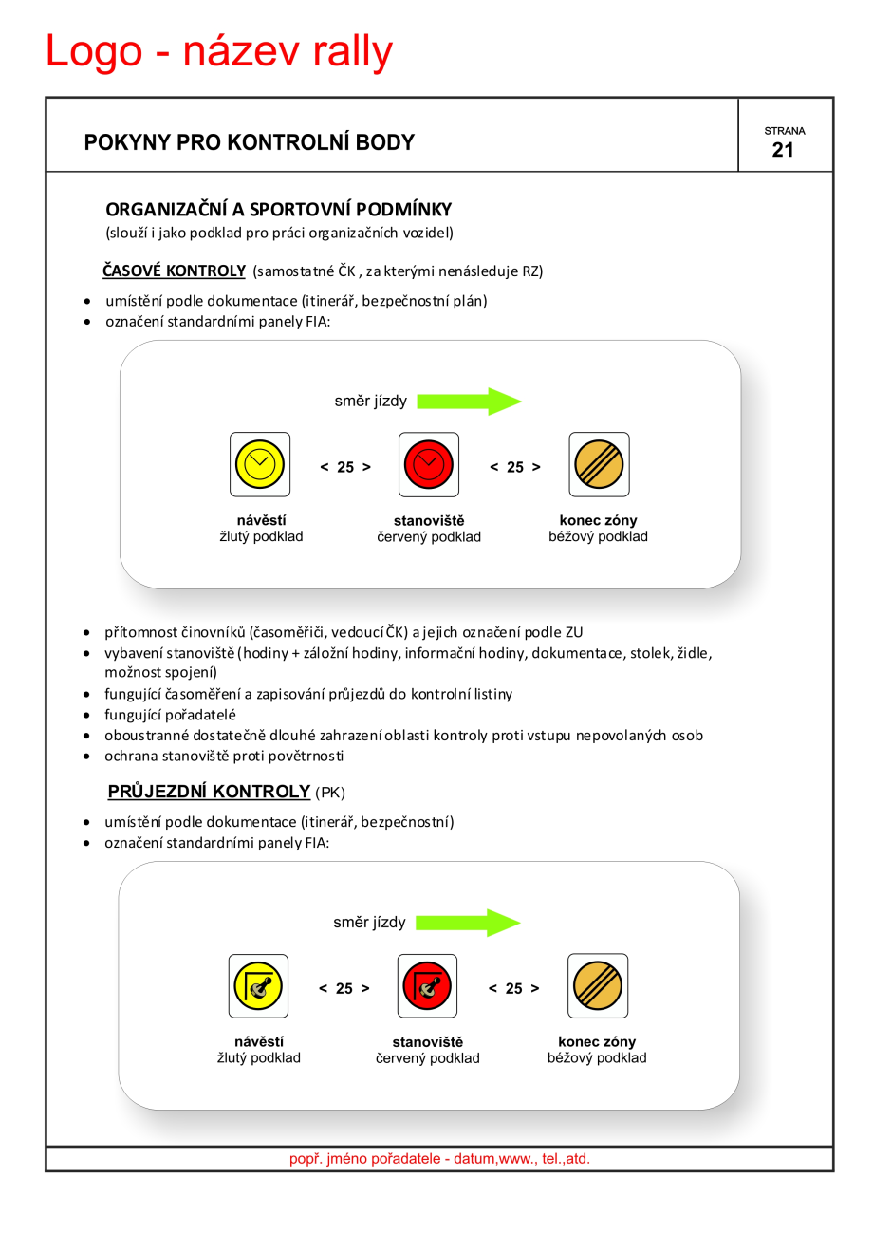
BEZPEČNOSTNÍ PLÁN - POKYNY
18.2.2016 12:51:31

Slide 12
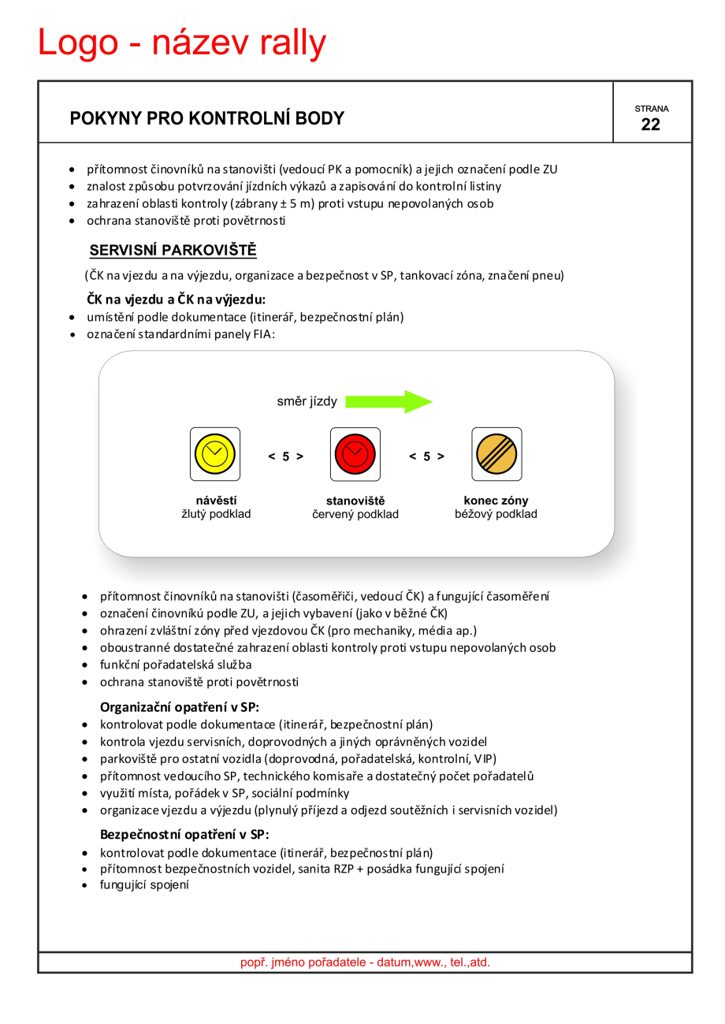
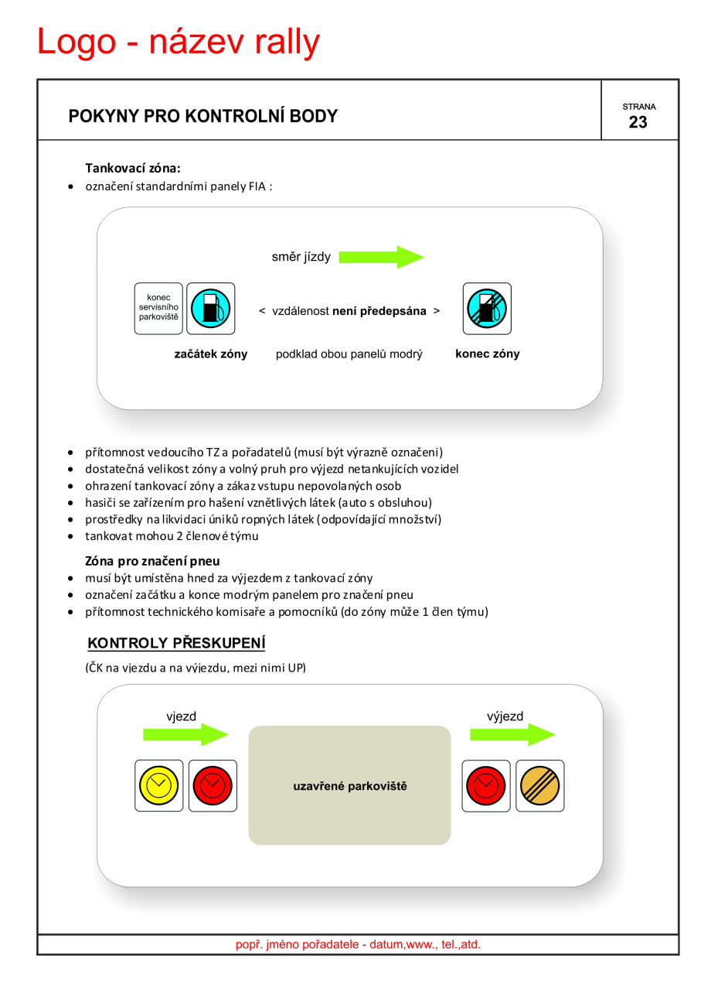
BEZPEČNOSTNÍ PLÁN - POKYNY
18.2.2016 12:51:31

Slide 13
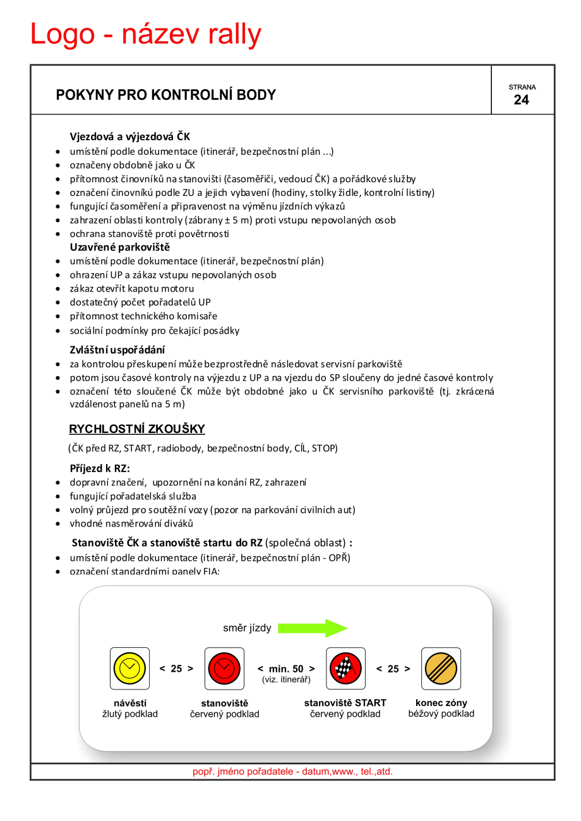
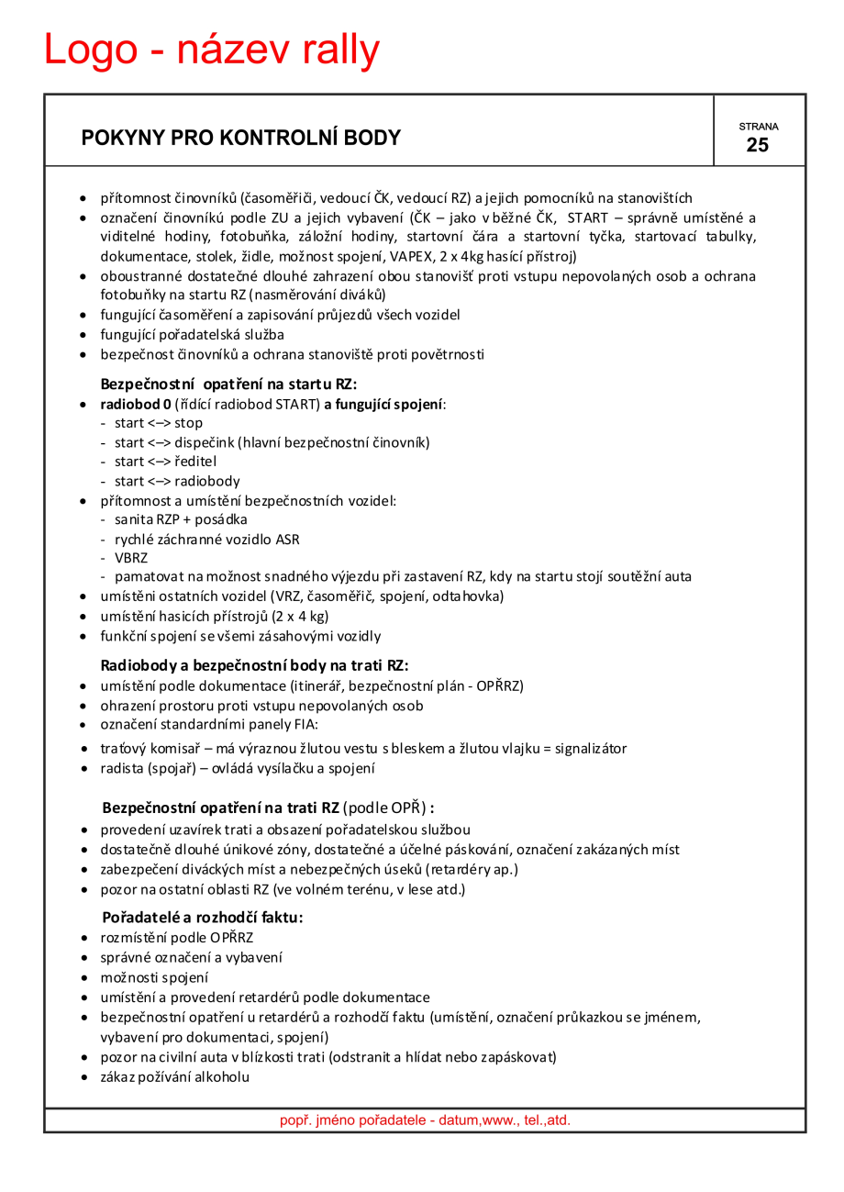
BEZPEČNOSTNÍ PLÁN - POKYNY
18.2.2016 12:51:31

Slide 14
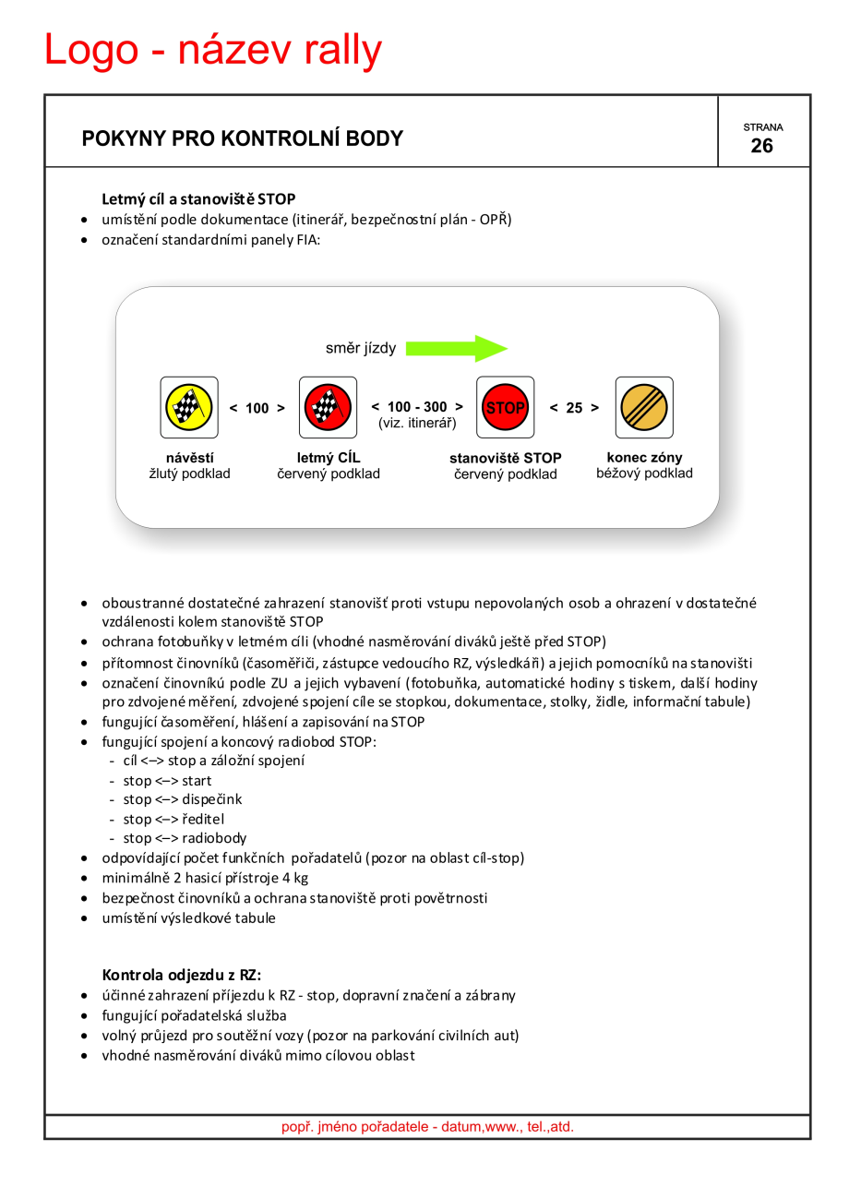
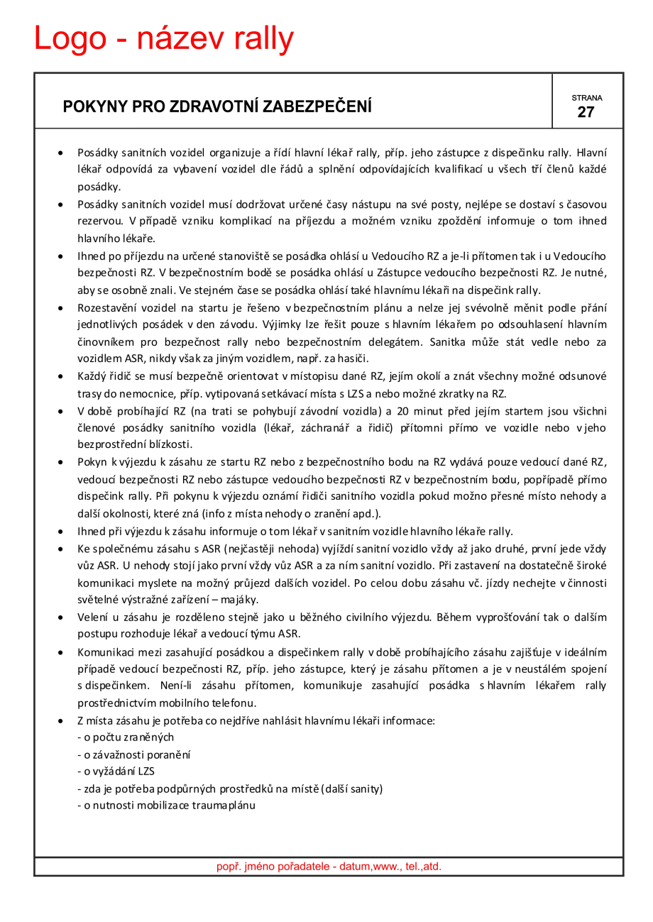
BEZPEČNOSTNÍ PLÁN - POKYNY
18.2.2016 12:51:31

Slide 15
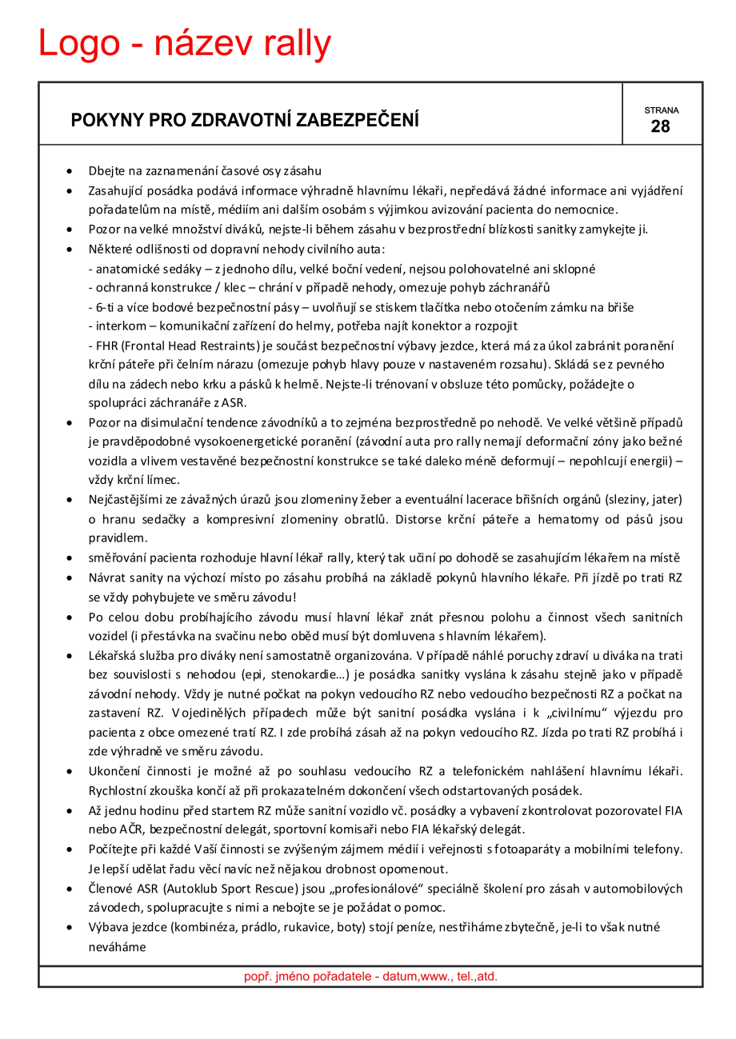
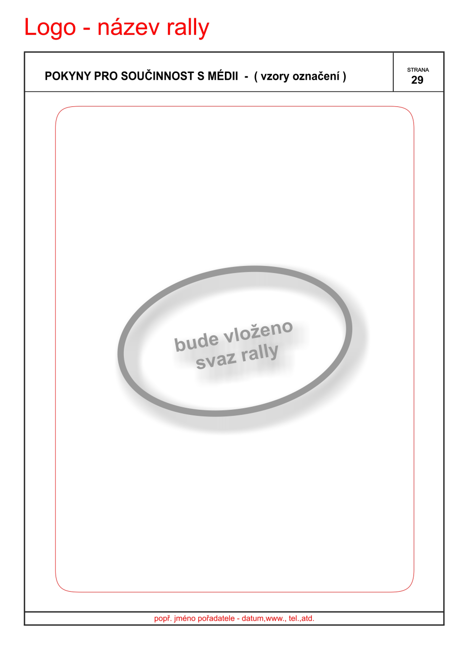
BEZPEČNOSTNÍ PLÁN - POKYNY
18.2.2016 12:51:31

Slide 16
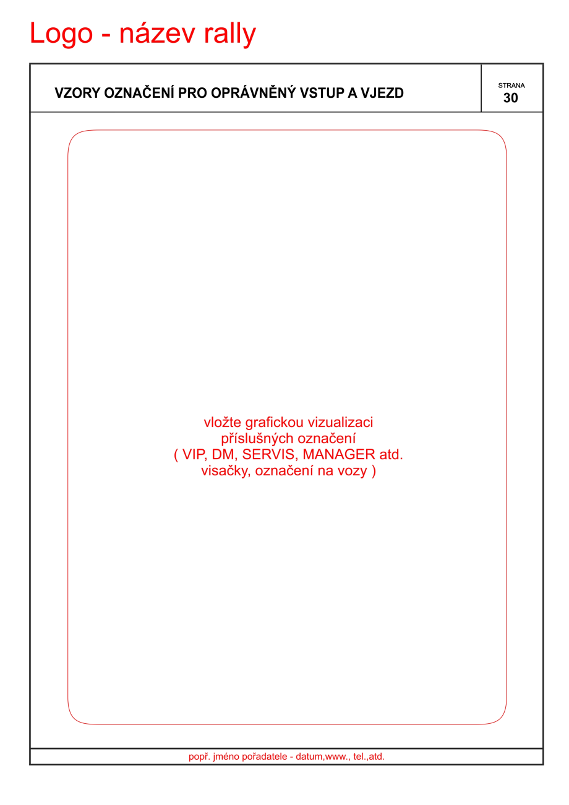
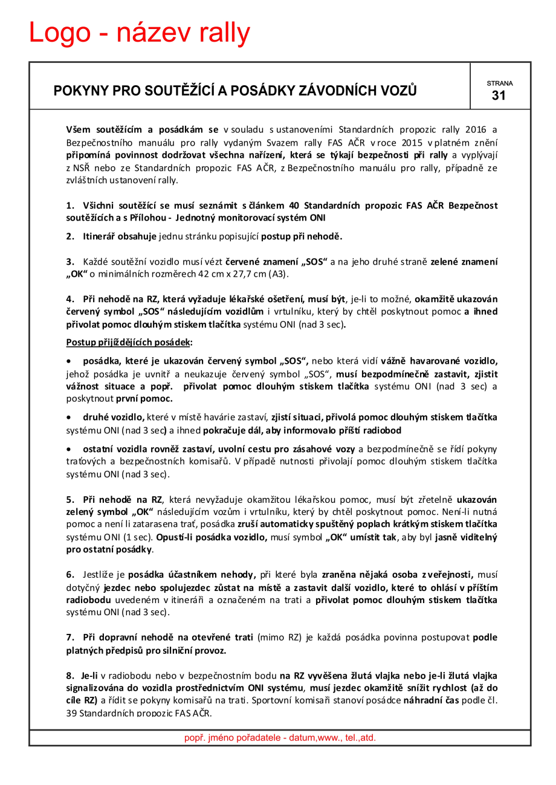
BEZPEČNOSTNÍ PLÁN - POKYNY
18.2.2016 12:51:31

Slide 17
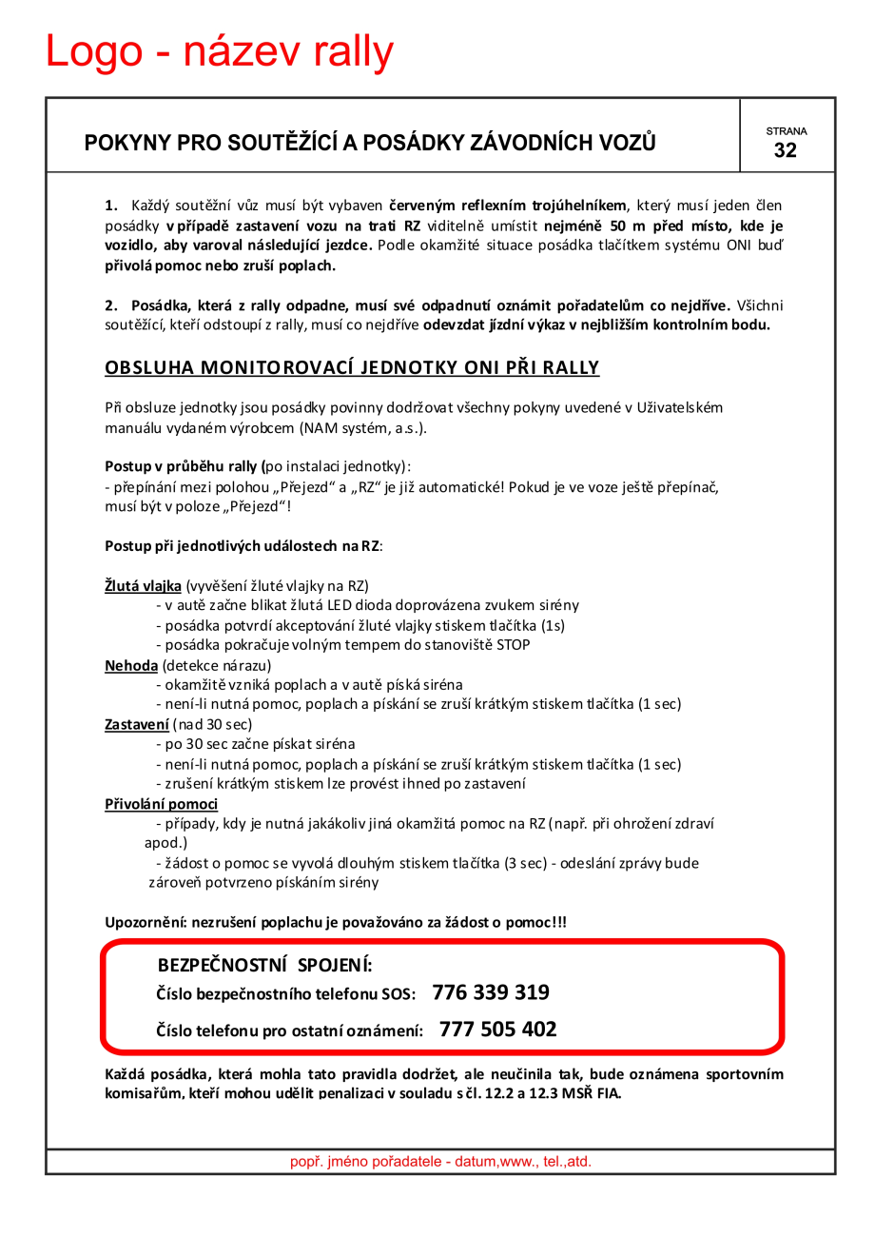
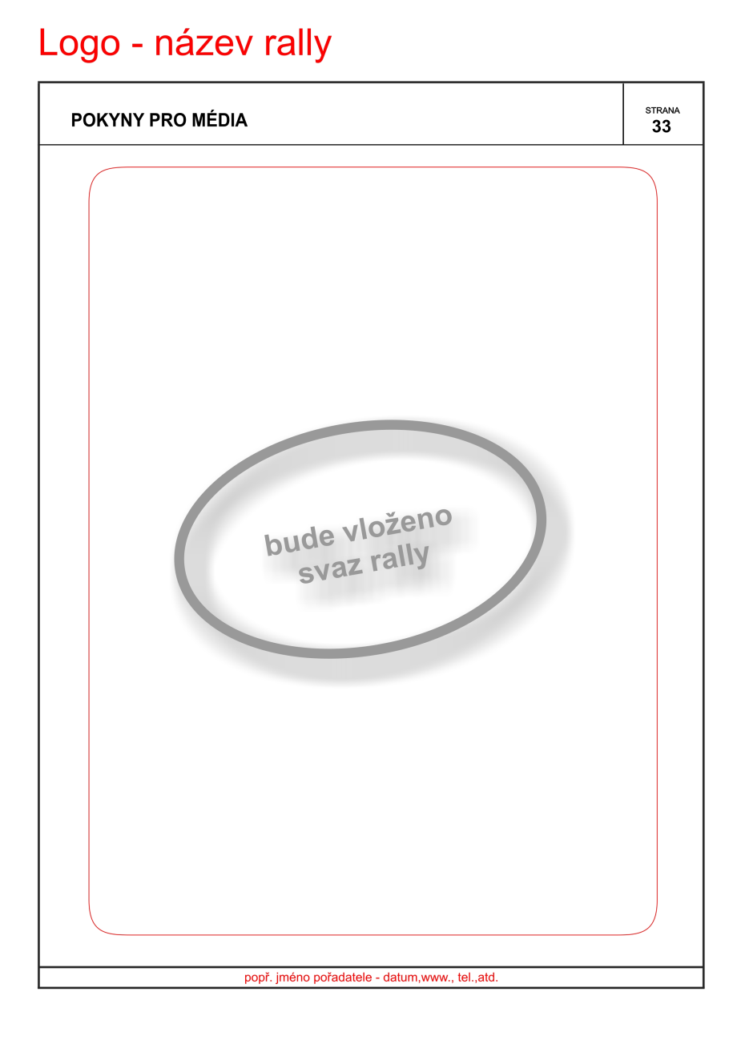
BEZPEČNOSTNÍ PLÁN - POKYNY
18.2.2016 12:51:31

Slide 18
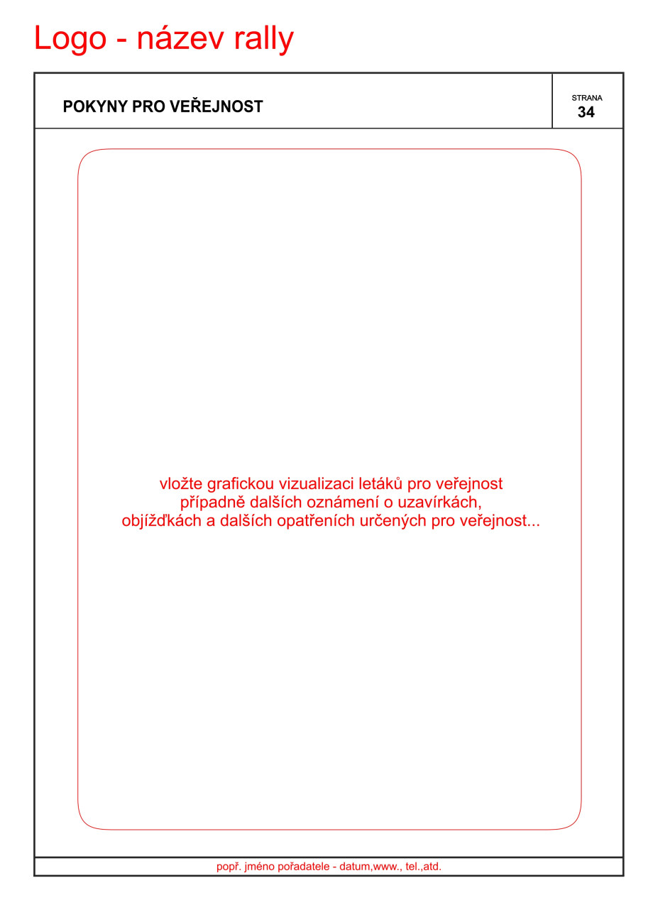
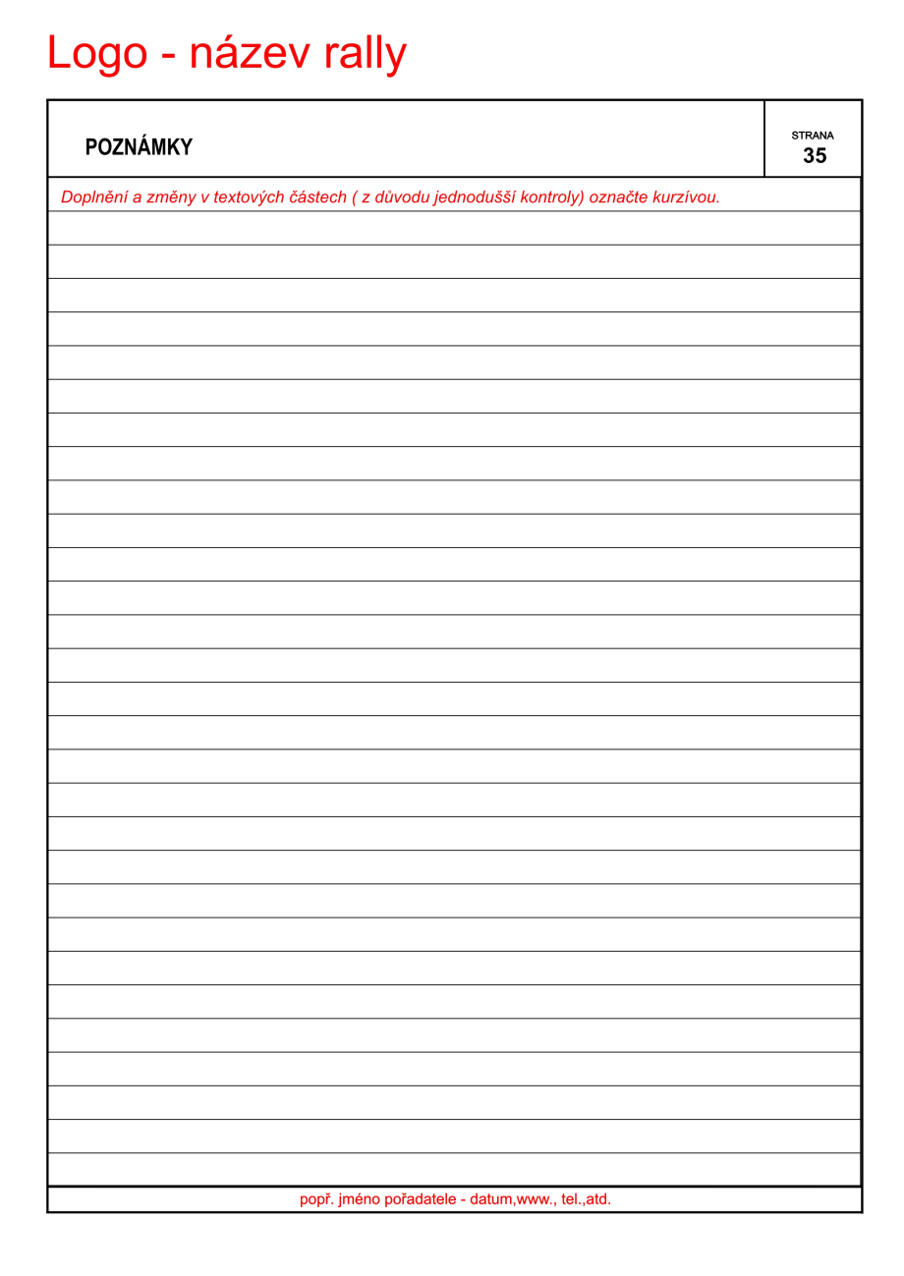
BEZPEČNOSTNÍ PLÁN - POKYNY
18.2.2016 13:32:09

